Slide 1

相关及回归分析

Slide 2

方法论
Define
Measure
Analyze
Improve
Control
Analyze 概要
DATA 收集计划
Graph 分析
假设检定概要
平均的检定
分散的检定
比率的检定
相关及回归分析

Slide 3
相关及回归分析
学习目标
  理解相关、回归分析的概念及用语。
  理解相关、回归分析的使用目的。
  理解利用Minitab的相关分析方法。
  理解利用Minitab的回归分析方法。

Slide 4
定义
相关分析(Correlation Analysis) :
  是把计量型输出变量和计量型输入变量之间相关程度，
  利用相关常数(r)“数量化”的技法。
回归分析(Regression Analysis) :
  导出输入变量X和输出变量Y的函数关系，预测输出变量的
  统计性分析技法。
回归式(Regression Equation) :
  为预测对应的输出值，利用输入值的预测方程式。

Slide 5

为什么使用这样的工具?
不防碍工程进行，对工程有意义的 DATA收集可能。
  进行DOE时跟加人为的变化比较
相关关系是提供Graph分析，输入变量和输出变量的相关性计量化而确认。
回归分析使用于为了管理输入变量的预测式导出。
回归分析能显示输入变量和输出变量之间的因果关系，所以能决定潜在Xs是否为Vital Few Xs.
所有可能的
Xs
概率高的 Xs
R
e
g
r
e
s
s
i
o
n
P
l
o
t
6
0
5
0
4
0
3
1
0
-
T
U
2
O
0
Y
=
-
1
0
.
3
3
3
3
+
7
.
7
5
1
X
0
R
-
S
q
u
a
r
e
d
=
0
.
9
4
1
0
R
e
g
r
e
s
s
i
o
-
n
1
0
9
5
%
C
-
I
2
0
9
5
%
P
I
0
1
2
3
4
5
6
7
8
K
N
O
B
-
1

Slide 6
相关分析
❑ 相关分析 (Correlation Analysis)
在统计学中最有兴趣的问题中的一个——变量间相关性分析的方法 ，
通过散点图和相关常数能分析。
例) 智能指数和学业成绩、吸咽量和肺癌的发生率、身高和体重、工程温度和
制品强度、运动量和肺活量间的关系、所得和消费支出。
● 散点图 (Scatter Diagram)
相关分析的第一阶段，把相互对应的资料 用作表平面上的点来表示的Graph,
能大概确认两个变量之间的关系。
Y)
(
制品强度
工程温度
(
X)

Slide 7
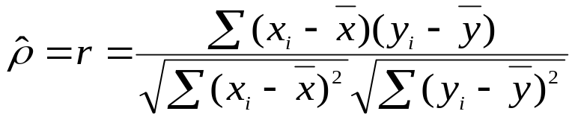
相关分析
● 相关常数 (Correlation Coefficient)
定量表示两个变量之间线形关系的指标，并不表示函数关系。
一般用 ρ表示，其范围是 −1 ≤ ρ ≤ 1. 一般不可知道ρ的正确值，
因此使用从Sample中推定的值 r 。
● 相关常数 (Correlation Coefficient)的性质
(+) 时 阳的相关关系
(−) 时 阴的相关关系
接近于0时，没有相关关系。
接近于-1 或1时有强的相关关系。
r 值

Slide 8
相关分析
● 散点图和相关关系
强的阳的相关关系
中间程度的阳的相关关系
弱的阳的相关关系
•
•
•
•
•
•
•
•
•
•
•
•
•
•
•
•
•
•
•
•
•
•
•
•
•
•
•
•
•
•
•
•
•
•
•
•
•
•
•
•
•
•
•
•
•
•
•
•
•
•
•
•
•
•
•
•
•
•
•
•
•
•
•
•
•
•
•
•
•
•
•
•
•
•
•
•
•
•
•
•
•
•
•
•
•
•
•
•
•
•
•
•
•
•
•
•
•
•
•
•
•
•
•
•
•
•
•
•
•
•
•
•
•
•
•
•
•
•
•
•
•
•
•
强的阴的相关关系
中间程度的阴的相关关系
弱的阴的相关关系
•
•
•
•
•
•
•
•
•
•
•
•
•
•
•
•
•
•
•
•
•
•
•
•
•
•
•
•
•
•
•
•
•
•
•
•
•
•
•
•
•
•
•
•
•
•
•
•
•
•
•
•
•
•
•
•
•
•
•
•
•
•
•
•
•
•
•
•
•
•
•
•
•
•
•
•
•
•
•
•
•
•
•
•
•
•
•
•
•
•
•
•
•
•
•
•
•
•
•
•
•
•
•
•
•
•
•
•
•
•
•
•
•
•
•
•
•
•
•
•
•
•
•
•
•
•
•
•

Slide 9

相关常数的乱用和误用
检定两个变量之间存在相关关系，并不是一个变量成为
另一个变量的原因。
可能会藏在对两个变量都有影响的第三变量。
即，两个变量之间存在相关关系的结论，并不是一个变量
成为另一个变量的原因。
相关关系并不一定意味着因果关系!

Slide 10
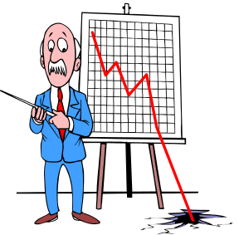
相关分析
通过下例观察散点图和相关分析。
例题1
下面是表示某公司的广告费用和销售额之间关系的资料。
求这公司的广告费和销售额的相关常数。
广告费 (10万) 销售额 (100万) 广告费 (10万) 销售额 (100万)
4 9 12 23
8 20 6 18
9 22 10 25
8 15 6 10
7 17 9 20

Slide 11
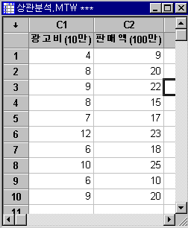
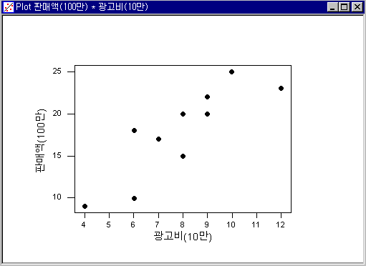

相关分析
Step 1
Work sheet 里输入DATA
Step 2
Graph > Plot
( Y 栏里C2, X栏里 输入C1)
(Correlation.mtw)
通过Plot 作成散点图的结果，
预测是阳的相关关系。

Slide 12
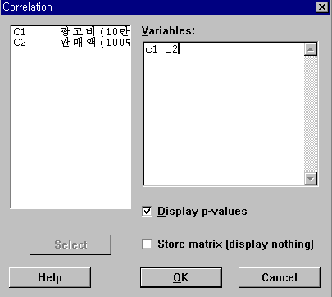
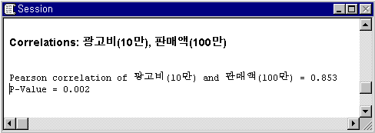
相关分析
Step 3
Stat > Basic Statistics > Correlation
Step 4
Session 结果确认
选择两个
变量列
相关常数
p 值
相关常数是 0.853有阳的相关关系， p 值为 0.002小于
留意水准 0.05，所以广告费和销售额的相关关系是有影响的。

Slide 13
回归分析
❑ 回归分析 (Regression Analysis)
为了查明变量之间函数的相关性而假定某数学Model，从已测定变量的Data中
推定其Model的统计性分析方法。根据这样的函数Model,从一个变量的变化
能预测另一个变量的变化
例) 父亲和儿子的身高关系
工程温度影响的制品强度
● 输入变量和输出变量(反应变量)
输出变量 : 欲预测的变量，受输入变量影响的变量。
输入变量 : 影响输出变量的变量。
父亲的身高和工程温度是独立变量，
儿子的身高和制品的强度是从属变量!

Slide 14
回归分析
决定系数(Coefficient of Determination )
R-Sq值叫决定系数用 R²表示。
在0≤ R² ≤1范围，总变动中被回归线说明的变动所占的比率。
R² 值越接近1时，回归线越高，判断有意义。
合理的值是多少? 根据情况不同。化学者要求的是 0.99程度的R² 值，
但根据工程和产业不同。一般值为0.7以上是可以认为输出变量和
输入变量的关系大。
如果R²是0.679(67.9%) ，用回归方程式能说明散布的67.9%，
剩下的 32.1%是别的原因造成的。

Slide 15
回归分析
通过下例观察回归分析和决定系数。
例题2
为了知道机械的使用年度和 整备费用之间有什么关系，得到了有关对相同机械
整备记录的如下DATA。
使用年度(年)
整备费用(千元)
3 1 5 8 1 4 2 6 9 3 5 7 2 6
39 24 115 105 50 86 67 90 140 112 70 186 43 126
1) 对这个DATA求说明 x与 y之间关系的单纯回归方程式。
2) 使用年度为10年时，整备费用是多少?

Slide 16
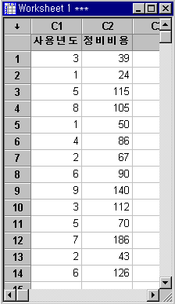
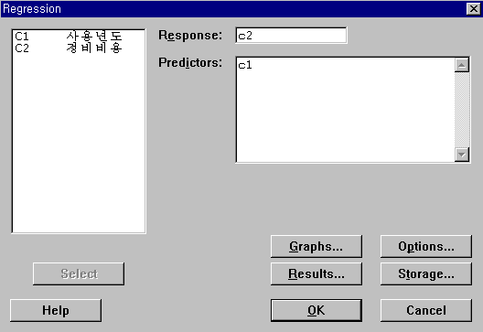
回归分析
Step 1
Work sheet里 DATA 输入
Step 2
Stat > Regression > Regression
选择输出变量列
选择输入变量列
(Regression.mtw)

Slide 17
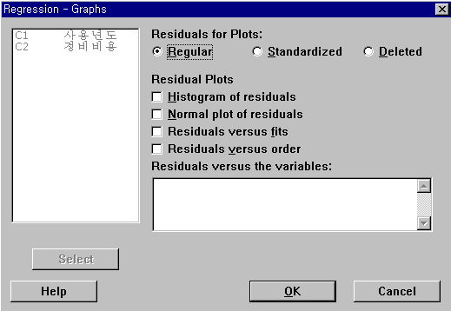
回归分析
Regression - Graphs : 选择为帮助最佳回归模型分析的残差 Plot 的形态
选择显示在残差Graph的
残差形态
Residual Plots
Histogram of residuals : 残差Histogram 作成
Normal plot of residuals : 为残差的正规性检定而作成Graph
Residuals versus fits : 作成残差和被适合值的图
Residuals versus order : 作成残差对观测顺序的图
Residuals versus the variables : 作成残差对指定变量的图

Slide 18
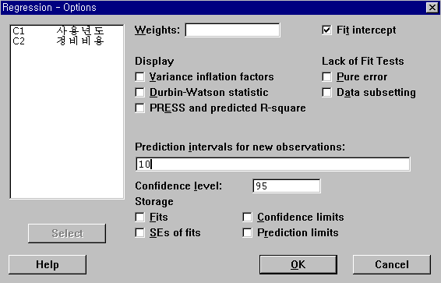

回归分析
Regression - Options : 可以选择加重值列，预测新的观测值确认信赖区间。
输入所需的x 值，通过得出的回归式
可以求 值和信赖区间。
输入10，能计算出10年后的整备
费用(预测值)。

Slide 19
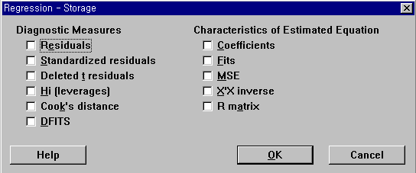
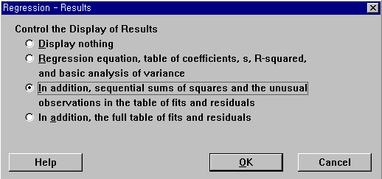
回归分析
Storage : 选择从Work sheet 的输入变量和输出变量列的下一个列开始被Check的项目。
Results :调整对显示在Window Section的回归模型的分析结果范围。

Slide 20
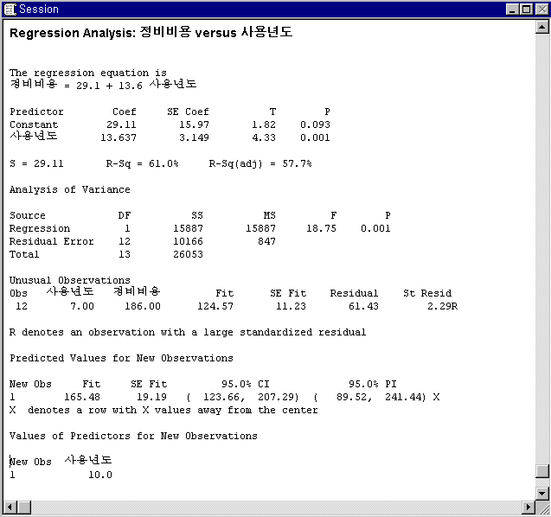

回归分析
Step 3
Session结果确认
关于整备费用和使用年度的回归式是
决定系数R-Sq 值为61%，在全体变动中按回归直线
说明的变动是61%.
p 值为0.001小于留意水准0.05，
所以认为上面的回归式有意。
使用年度10年的机械的整备费用
期待值是165.48，对其的95%
信赖区间是(123.66, 207.29).
R-Sq(adj)是在回归式上每追加变量R-Sq 值就增加的调整值。 输入变量两个以上时，此值有意义，
所以一般分析 R-Sq(adj).

Slide 21
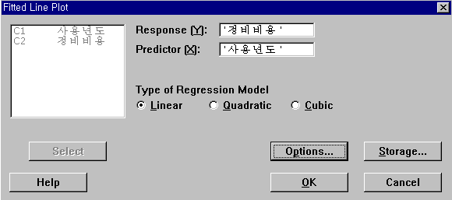
回归分析
Fitted Line Plot : 欲用Graph分析时活用。
Step 1
Stat > Regression > Fitted Line Plot
选择输出变量列
选择输入变量列
回归模型的类型决定
(1次, 2次, 3次)

Slide 22
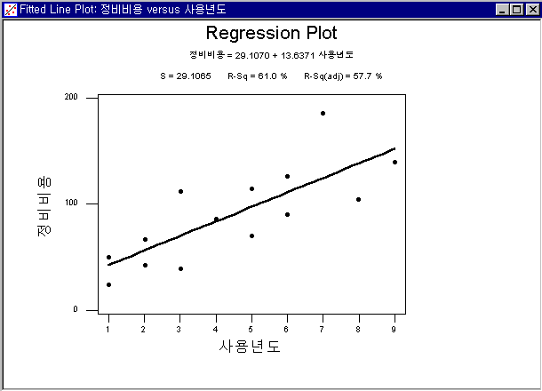
回归分析
Step 2
Graph 结果确认

Slide 23
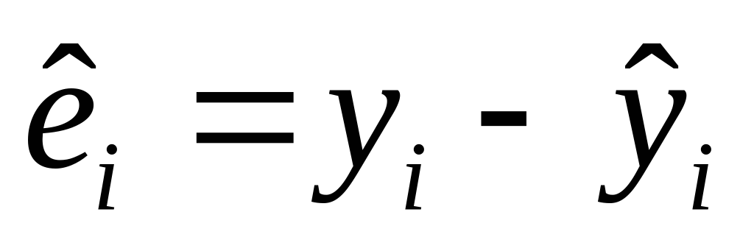



残差分析
❑ 残差分析
从实际值中减掉被回归模型适合的值叫残差，通过残差分析我们要确认模型的适合性。
残差 :
回归模型
残差越小，推定的回归式越准确
说明实际观测结果。
残差是误差最好的推定值。
残差按独立变量的大小顺序或者
资料的输入顺序排列时，确认他
们对0对称 ，不显示特别的倾向。
实际值
残差

Slide 24
残差分析
例题3
为了知道机械的使用年度和整备费用之间有什么关系，得到了对相同机械的
整备记录有关的如下 Data。得出适合值和残差后执行残差分析。
使用年度(年)
整备费用(千元)
3 1 5 8 1 4 2 6 9 3 5 7 2 6
39 24 115 105 50 86 67 90 140 112 70 186 43 126
Step 1
Work sheet 里输入DATA
(Residuals.mtw)

Slide 25
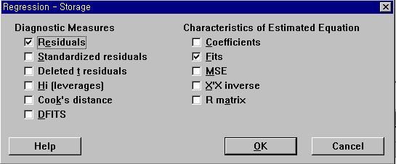
残差分析
Step 2
Stat > Regression > Regression
选择从属变量列
选择独立变量列
Storage
Residuals(残差)
Check
Fits(适合值)
Check

Slide 26
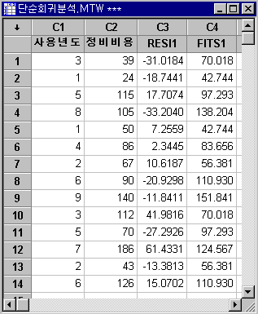
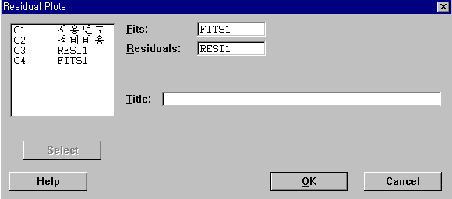
残差分析
Step 3
Work sheet 结果确认
Step 4
Stat > Regression > Residual Plots
选择适合值列
残差和
适合值被储存。
选择残差列

Slide 27
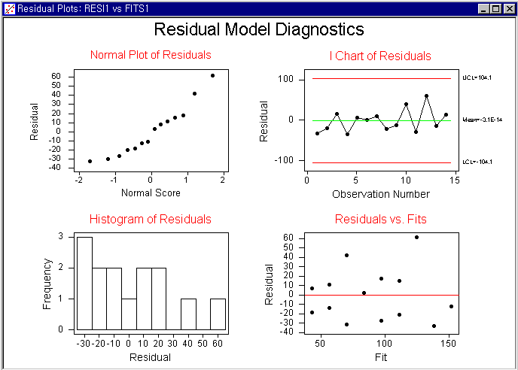
残差分析
Step 5
确认Graph

Slide 28
残差分析
 结果分析
通过Normal Plot of Residuals 数据分布接近于对角线，所以可以说残差的分布
接近于正态分布。
( 通过Stat > Basic Statistics > Normality Test 更仔细地做到正规性检定。)
在I Chart of Residuals中不离开管理限界线，因不具有任何Perform，
所以可以说残差的分布是稳定的。
Histogram of Residuals 是表示残差形态的Graph。
Residuals vs. Fits 是残差对适合值的Graph，在0近处任意地分布。
因此,可以说回归模型是适合的。

Slide 29

实习
按下面方法做纸飞机的实习。
1) 机翼长度为 6 ~ 14cm
2) 机翼长度按每次5mm差剪掉。
3) 测定2.5m高度的降落时间。
得到回归方程式后，求降落时间成为2秒及2.5秒时的翅膀的长度。
90 分钟

Slide 30
练习问题
1. 下表是检查人的记忆力x 和判断力 y 的 ＤＡＴＡ。
记忆力 x 11 10 14 18 10 6 12 8 15 16
判断力 y 6 4 6 9 2 3 3 9 6 7
按以下顺序分析ＤＡＴＡ。
1) 记述X变量和Y变量之间的关系。(例: X减少时，Y增加)
2) 解释残差。
残差Histogram 和正态性的点
a) 残差随正态性分布吗?
b) 在Anderson-Darling的正态性检定中 P-Value为多少?

Slide 31
练习问题
残差对适合
c) Model适合吗?
d) 对这个结论怎么想?
e) 在Graph上能观测什么?
3 请解释结果
a) 回归式是什么?
b) 对X要因的P-Value?
c) 在留意水准5%时 什么样的 X因子为有意?
d) R ^{2 值}?
e) 此值意味着什么?
f) 修正的R ^{2 值}

